Slide 1

Thứ tư ngày 23 tháng 3 năm 2022
Kĩ thuật
LẮP CÁI ĐU ( TIẾT 1)

Slide 2
Ôn bài cũ:
1. Hãy gọi tên các nhóm chi tiết chính của bộ lắp ghép mô hình?
/

Slide 3

Bộ lắp ghép có 7 nhóm chính:
+ Các tấm nền (Gồm 8 chi tiết)
+ Các loại thanh thẳng
+ Các thanh chữ U và chữ L
+ Bánh xe, bánh đai, các chi tiết khác
+ Các loại trục
+ Ốc và vít, vòng hãm
+ Cờ lê, tua-vít

Slide 4
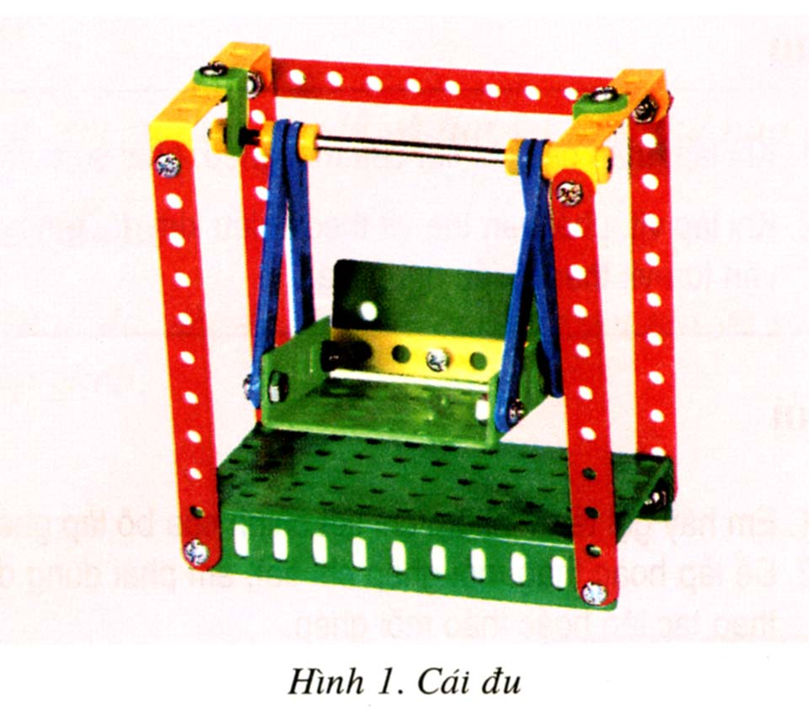
Thứ tư ngày 23 tháng 3 năm 2022
Kĩ thuật
LẮP CÁI ĐU (T1)

Slide 5
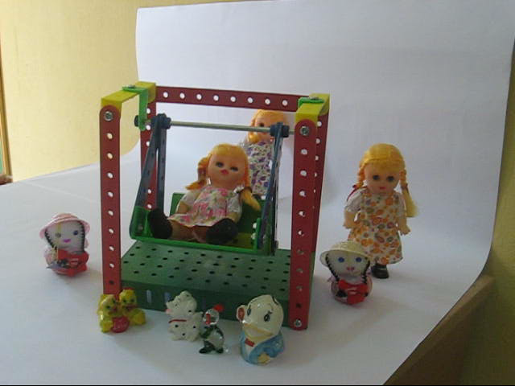

Slide 6
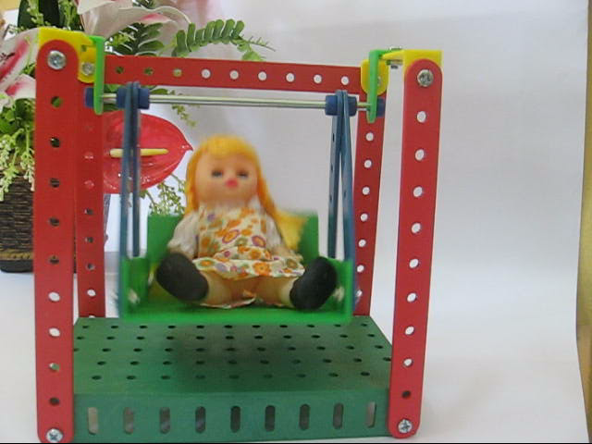

Slide 7
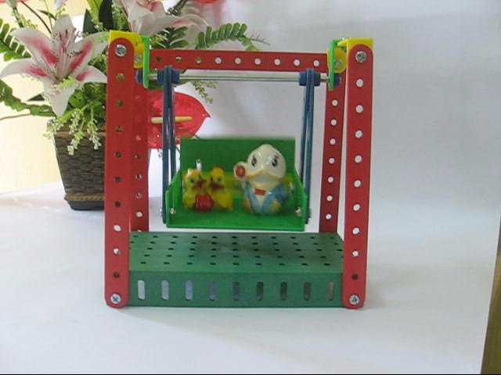

Slide 8
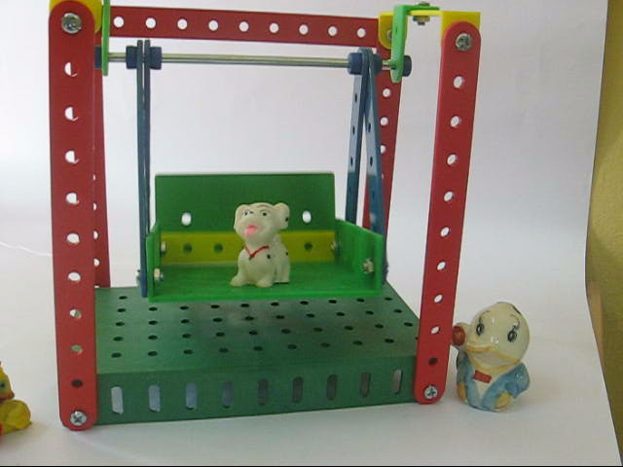

Slide 9
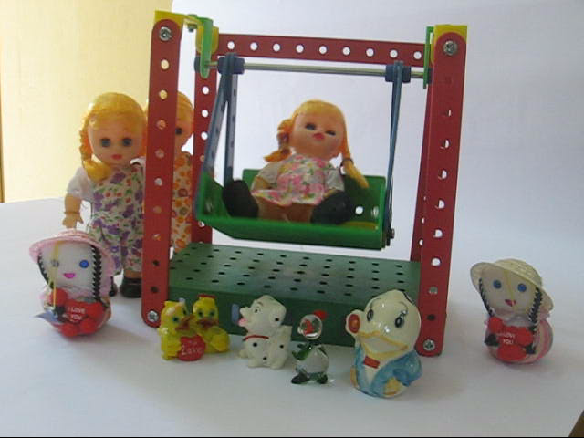

Slide 10
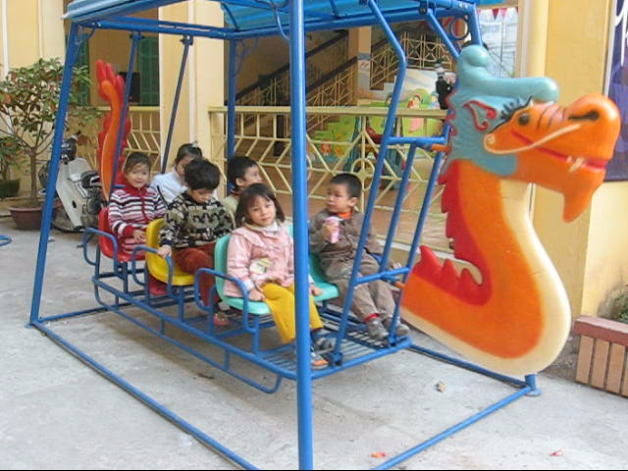

Slide 11
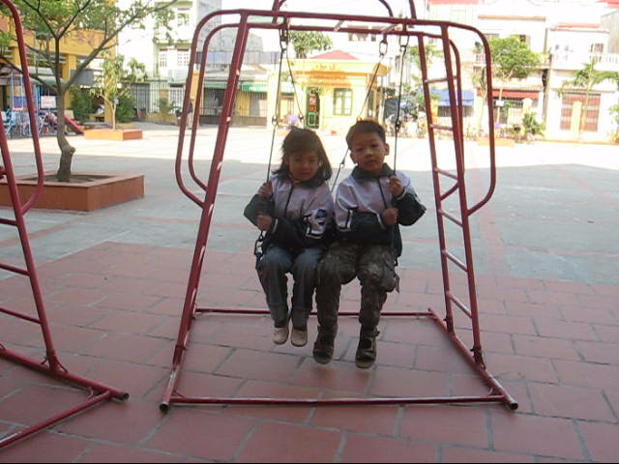

Slide 12
Quan sát và nhận xét:

Slide 13
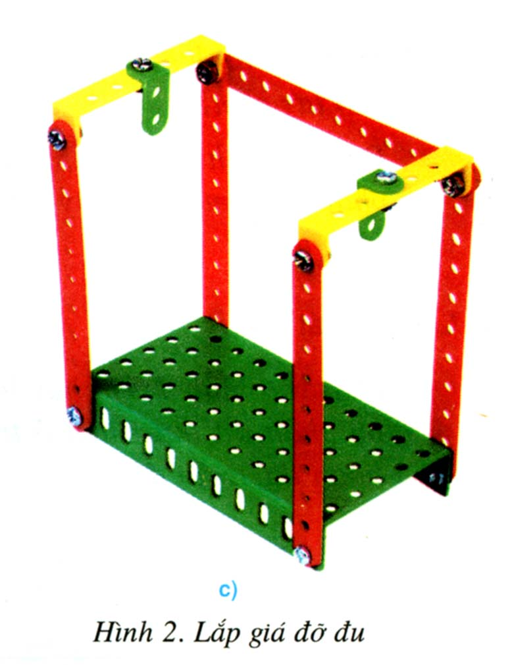
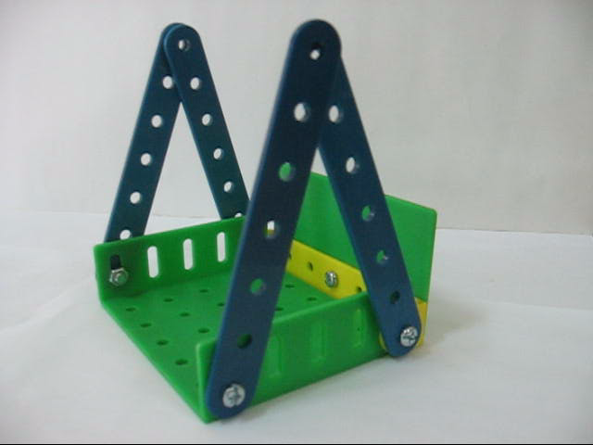
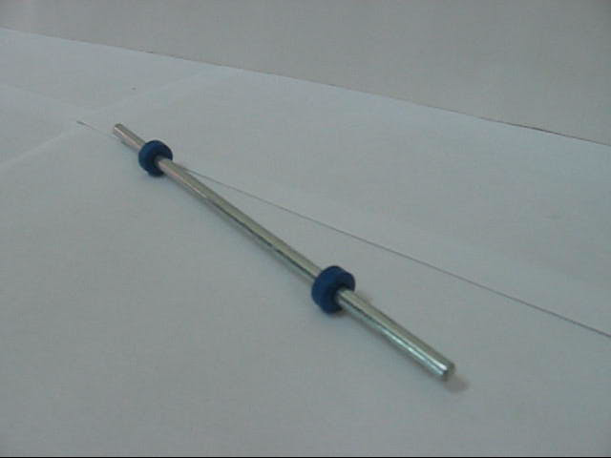
Đu gồm 3 bộ phận
Giá đỡ đu
Ghế đu
Trục đu

Slide 14
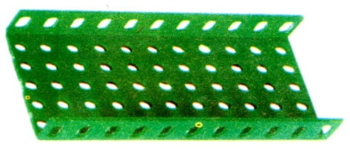


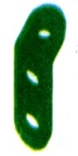
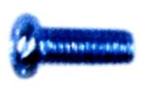
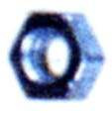
Giá đỡ đu
1 Tấm lớn
5 Thanh thẳng 11 lỗ
2 Thanh chữ Udài
2 Thanh chữ L
10 bộ ốc và vít

Slide 15
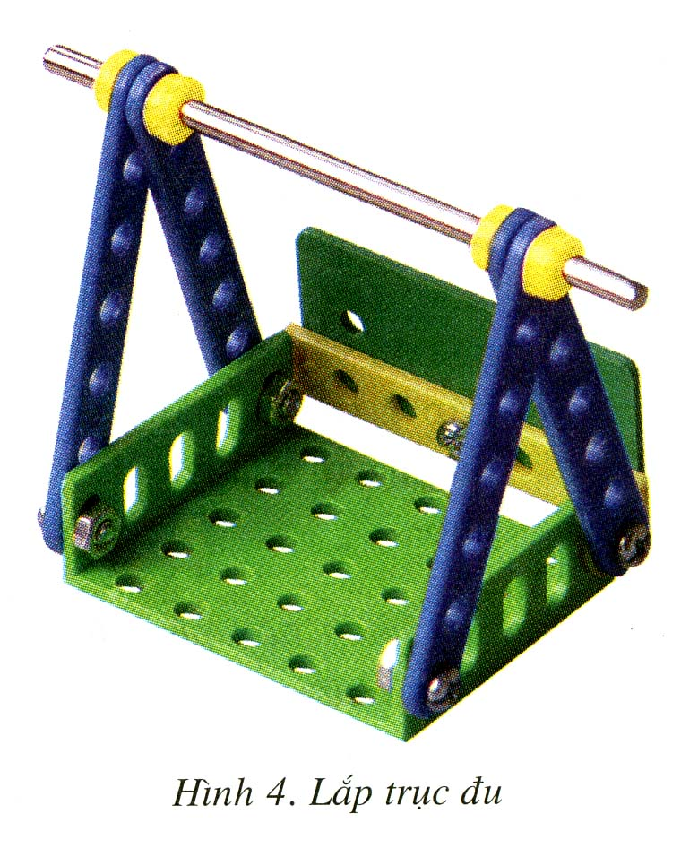
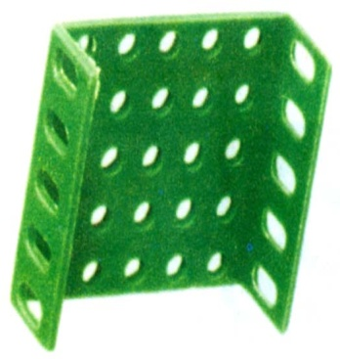

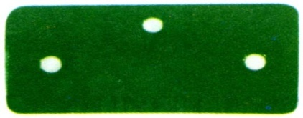
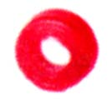


Ghế đu và trục đu
1 Thanh chữ U dài
1 Tấm nhỏ
1 Tấm 3 lỗ
4 Thanh thẳng 7 lỗ
1 Trục dài
4 vòng hãm
5 bộ ốc và vít

Slide 16
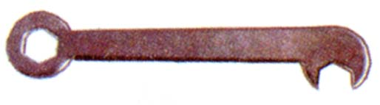

Dụng cụ:
1 Cờ-lê
1 Tua-vít

Slide 17
CÁC BƯỚC THỰC HIỆN:
Bước 1. Lắp từng bộ phận:
a. Lắp giá đỡ đu

Slide 18
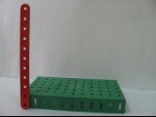
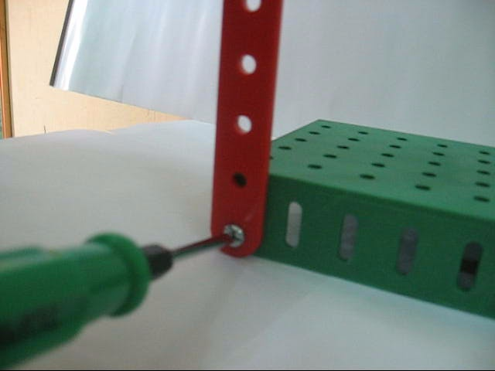
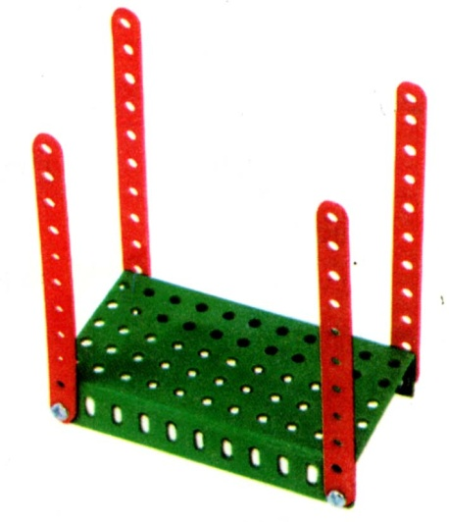
Bước 1. Lắp từng bộ phận:
a. Lắp giá đỡ đu
Lắp cọc đu

Slide 19

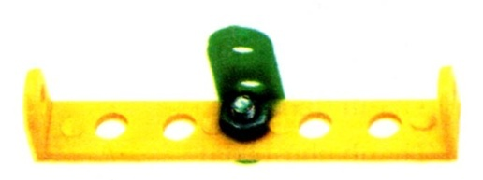
Bước 1. Lắp từng bộ phận:
a. Lắp giá đỡ đu
Lắp giá đỡ trục đu
Lắp thanh giằng
Cọc đu

Slide 20
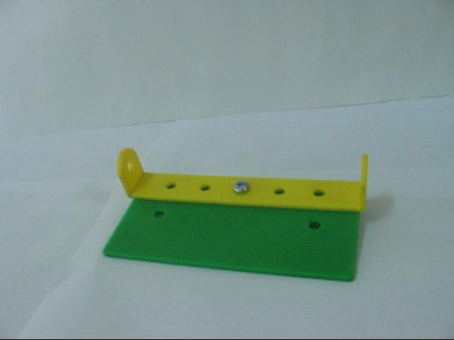
Bước 1. Lắp từng bộ phận:
b. Lắp ghế đu
Lắp thành sau của ghế.

Slide 21
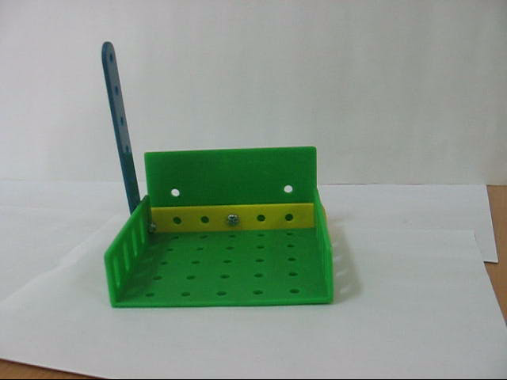
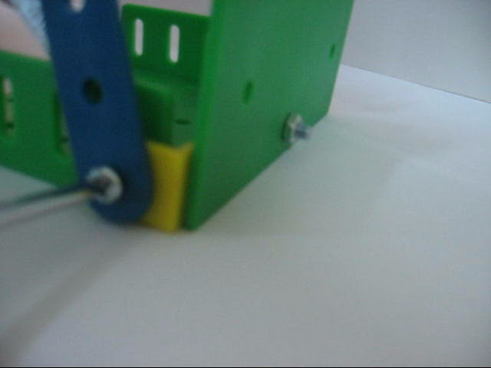
Bước 1. Lắp từng bộ phận:
b. Lắp ghế đu
Lắp tay cầm và thành sau của ghế đu vào tấm nhỏ.

Slide 22
Bước 1. Lắp từng bộ phận:
b. Lắp ghế đu
Lắp tiếp tay cầm còn lại.

Slide 23
1. Lắp thành sau của ghế.
b. Lắp ghế đu
2. Lắp tay cầm và thành sau của ghế đu vào tấm nhỏ.
3. Lắp tiếp tay cầm còn lại.

Slide 24
Bước 1. Lắp từng bộ phận:
c. Lắp trục vào ghế đu.

Slide 25

Bước 2. Lắp ráp hoàn chỉnh cái đu:
Giá đỡ đu
Trục và ghế đu
Cái đu

Slide 26
Ghi nhớ
1- Lắp các chi tiết của ghế đu theo đúng vị trí, trong ngoài của các thanh.
2- Lắp các vòng hãm của trục đu phải đúng vị trí.

